Slide 2
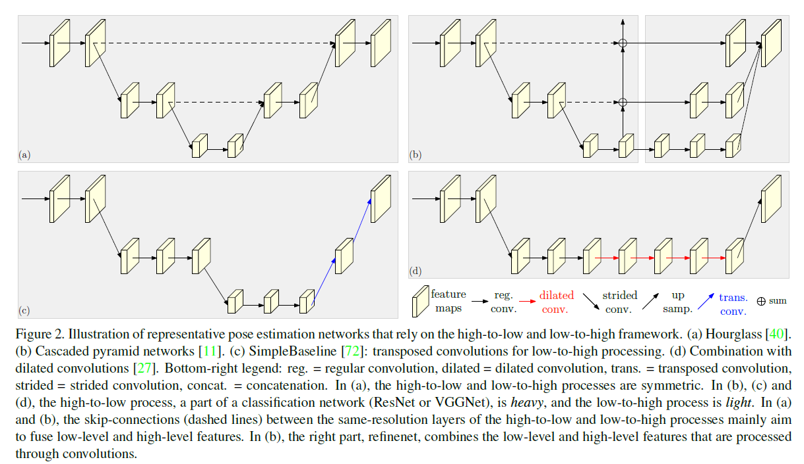

Slide 3
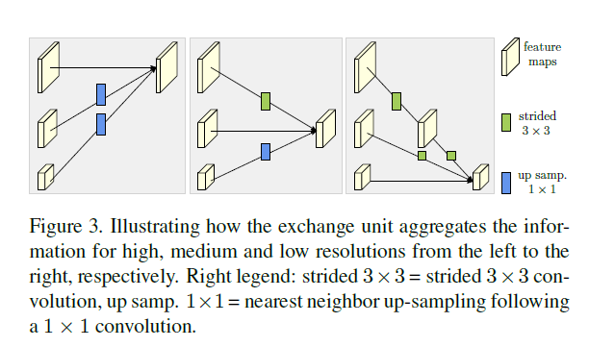
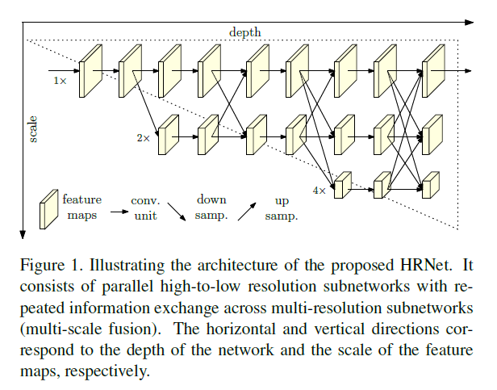
HRNet
保持高分辨率
不同分辨率之间进行信息交换（exchange）
Exchange Unit
HRNet
Exchange Block

Slide 4
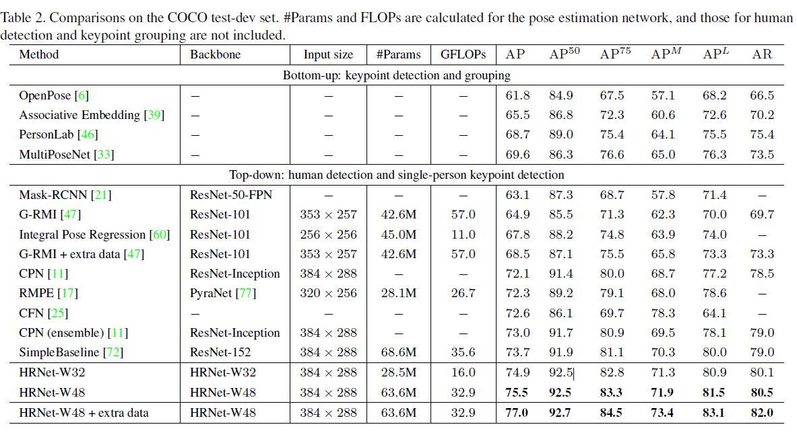
Experiment results

Slide 5
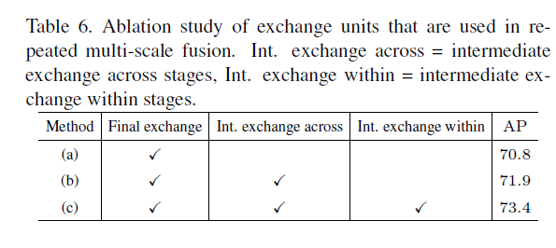
Ablation study

Slide 6
HRNet v2
将HRNet用在分割和检测任务上

Slide 7
Modification：多个分辨率的输出concat

Slide 8
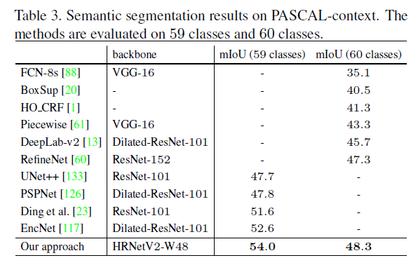
Experiment
Semantic segmentation
Object detection
Face landmark detection

Slide 10
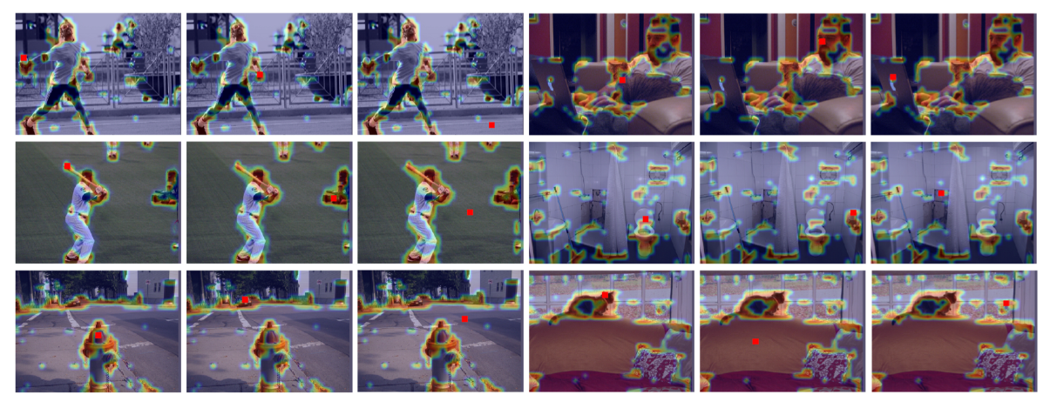
对不同位置的attention-map进行可视化

Slide 11
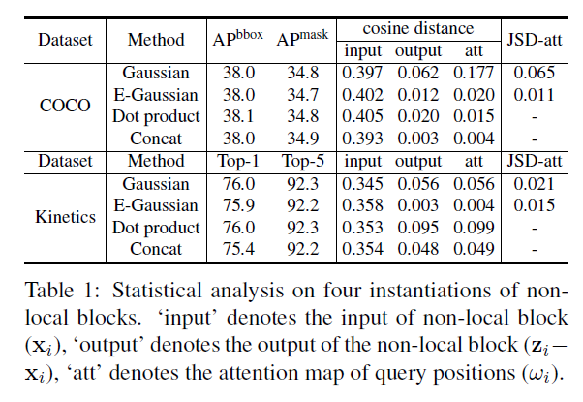

Slide 12
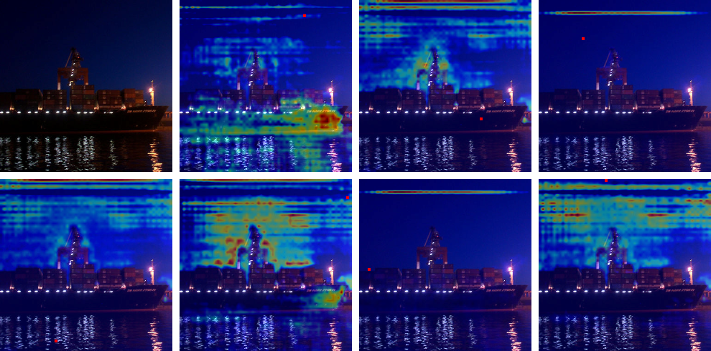
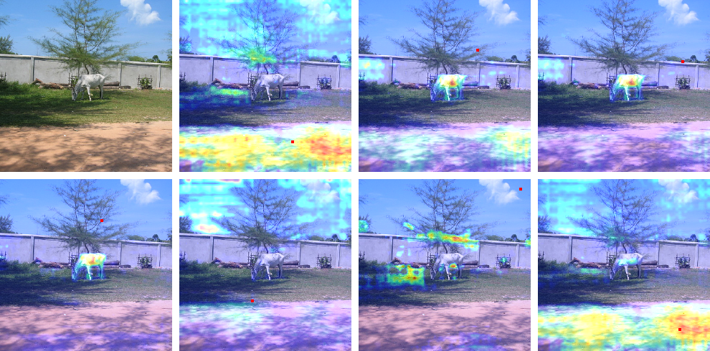
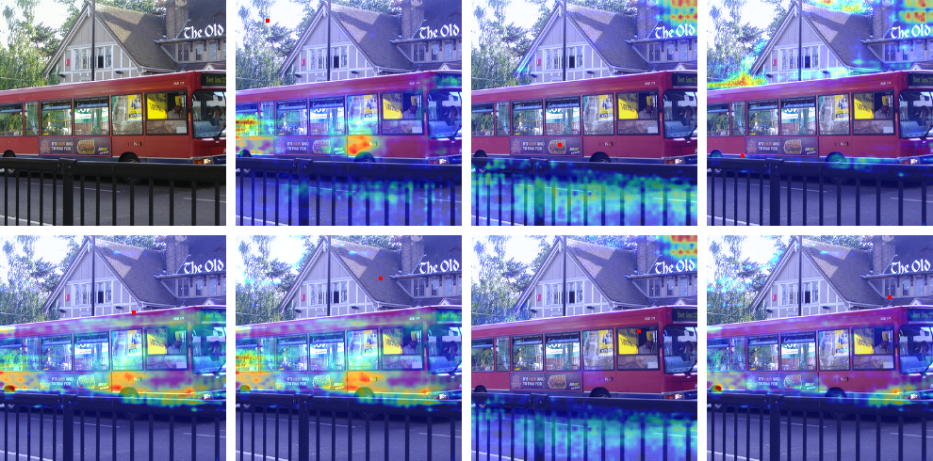
我做的可视化

Slide 13
Motivation
Non-local所有位置的attention-map几乎相同，可以简化
简化后的non-local跟SE Block惊人的结构相似
Non-local和SENet可以结合

Slide 14
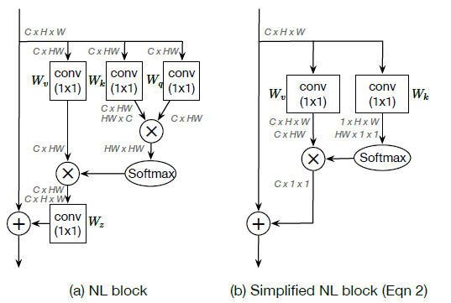
简化NL Block

Slide 15
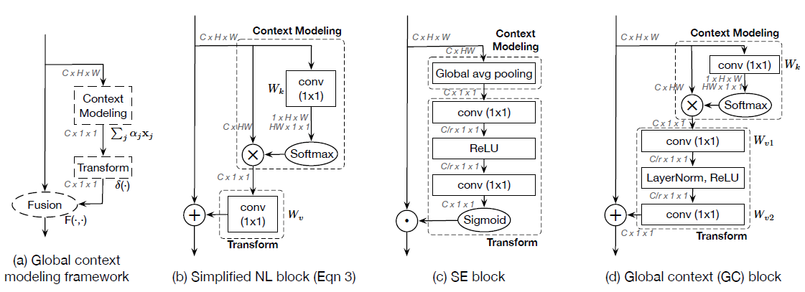
Simplified NL + SE = Global context block

Slide 16
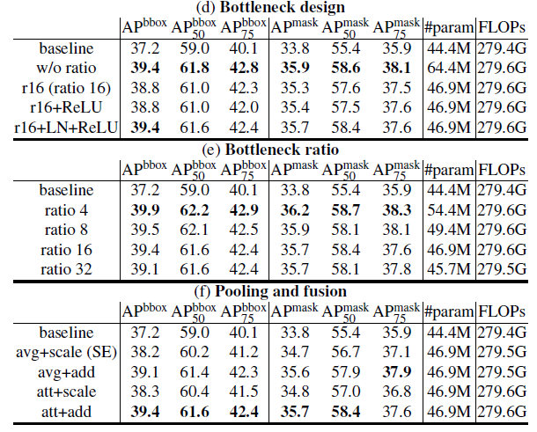
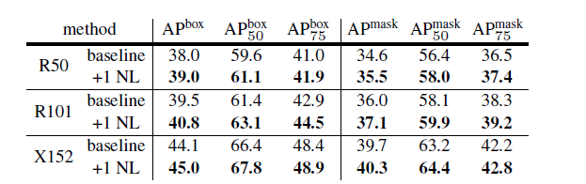
Ablation study on COCO Validation
Non-local论文结果

Slide 17
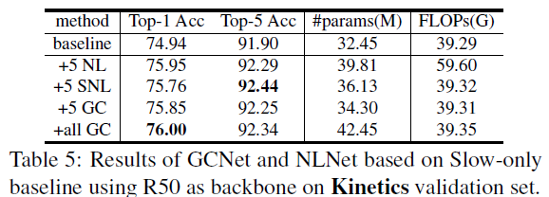
Result on Kinetics
Non-local论文结果

Slide 19
Motivation
Self-attention计算每个位置的attention都需要所有位置参与，计算量庞大（O(n^2)) 且没必要
本文提出轻量级的lightweight convolution和dynamic convolution

Slide 20
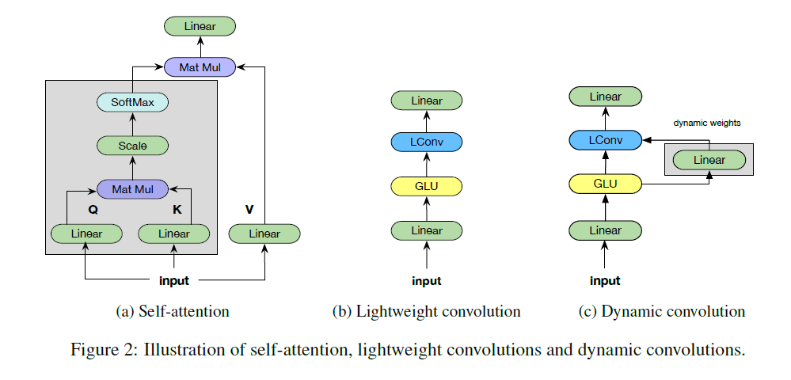

Slide 21
Lightweight convolution
有weight share的depthwise convolution；分H组，kernel size为k；
卷积核参数在k上进行softmax
Gated linear unit，输入2d，其中d维用来做sigmoid后与另外d维相乘（便于优化梯度）

Slide 22
Dynamic Convolution
卷积核的参数并不取决于entire context，仅是当前的time-step的函数

Slide 24
Background
Attention过程中包括了key和query，起作用的包括：key content，query content以及relative position

Slide 25
Spatial attention mechanisms
Generalized attention formulation
Transformer attention
第m个attention head的attention weight

Slide 26
Regular convolution
Deformable convolution
Dynamic convolution
卷积offset
双线性插值
Deformation offset

Slide 27
$$ε_{1}=z_{q}^{T}U_{m}^{T}V_{m}^{C}x_{k}$$
$$C×N_{s}$$
$$N_{s}×C$$
$$C×C$$
$$C×C$$
$${O(N}_{s}C^{2})$$
$$O(N_{s}C^{2})$$
$$N_{s}×C$$
$$C×N_{s}$$
$$O(N_{s}^{2}C)$$
$$N_{s}×N_{s}$$
总复杂度：$O(N_{s}^{2}C+N_{s}C^{2})$

Slide 28
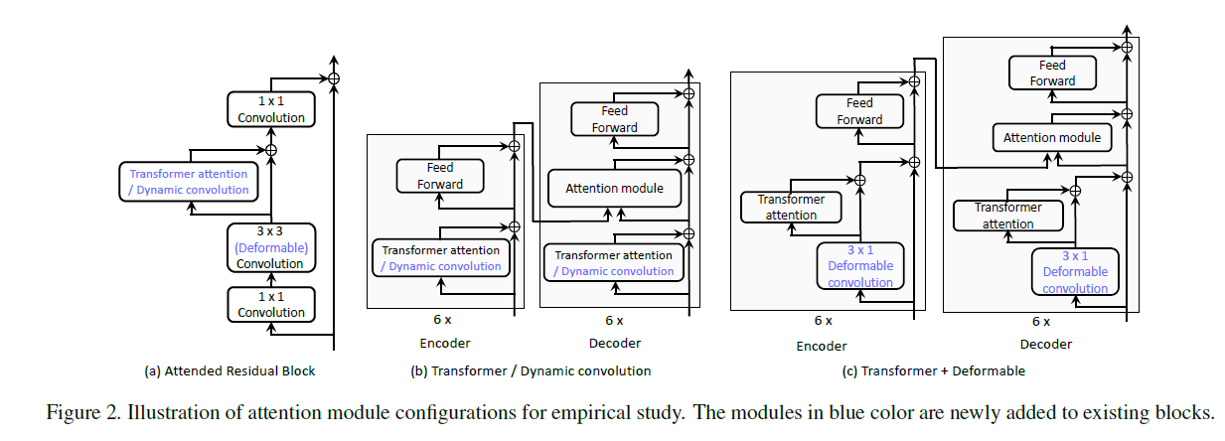
Experiment
Object detection/semantic segmentation
NMT

Slide 29
Disentangle Transformer attention module

Slide 30
